Slide 1
Рассмотрение КИМ ОГЭ, ЕГЭ. Анализ предполагаемых затруднений обучающихся при решении КИМ-2024
Подготовила: руководитель ГМО учителей биологии г. Сургута,
к.биол.н. Химикова Ольга Измайловна

Slide 2
Структура КИМов ОГЭ 2024
Время выполнения работы 2, 5 часа (150 минут)
Части работы | Количество заданий | Максимальный первичный балл | Процент максимального первичного балла за выполнение заданий данной части от максимального первичного балла за всю работу, равного 45 | Тип заданий
Часть 1 | 21 | 35 | 73 | Задания с кратким ответом
Часть 2 | 5 | 13 | 27 | Задания с развернутым ответом
Итого | 26 | 48 | 100
ОГЭ по биологии в 2024 году в основной период пройдет 27.05 и 14.06 (дополнительный – 10.09)

Slide 3
Количественное деление вопросов по пяти основным тематическим блокам на ОГЭ по биологии в 2024 году:
 | Тематический блок | Кол-во вопросов
1 | Биология как наука. Методы биологии | 3-5
2 | Признаки живых организмов | 4-7
3 | Системы, многообразие и эволюция живой природы | 6-8
4 | Организм человека и его здоровье | 6-10
5 | Взаимосвязи организма с окружающей средой | 3-4

Slide 4
Из них:
тестовых вопросов с одним правильным ответом - 5
заданий на множественный выбор – 6
задач на поиск соответствия – 6
восстановить последовательность - 3
заполнение пропусков в тексте - 1
поиск слова или словосочетания - 1

Slide 5
Распределение заданий по уровню сложности
Уровень сложности | Максимальный ПБ | % максимального ПБ за задания этого уровня сложности от максимального ПБ за всю работу, равного 48
Базовый - 14 | 20 | 42
Повышенный - 9 | 20 | 42
Высокий - 3 | 8 | 16
Итого - 26 | 48 | 100

Slide 6
Оценивание работ ОГЭ производится по 5-бальной шкале, но в ходе проверки эксперты насчитывают за каждый правильный ответ первичные баллы (ПБ)
Задание | Макс. балл | Задание | Макс. балл
№1 | 1 ПБ | №14 | 1 ПБ
№2 | 1 ПБ | №15 | 1 ПБ
№3 | 2 ПБ | №16 | 2 ПБ
№4 | 2 ПБ | №17 | 2 ПБ
№5 | 2 ПБ | №18 | 2 ПБ
№6 | 1 ПБ | №19 | 2 ПБ
№7 | 2 ПБ | №20 | 1 ПБ...
№8 | 1 ПБ | №21 | 2 ПБ
№9 | 2 ПБ | №22 | 2 ПБ
№10 | 2 ПБ | №23 | 2 ПБ
№11 | 2 ПБ | №24 | 3 ПБ
№12 | 1 ПБ | №25 | 3 ПБ
№13 | 3 ПБ | №26 | 3 ПБ

Slide 7
Изменения в 2024 году

Slide 8
Изменения в спецификации
Изменился уровень сложность заданий
было
стало

Slide 9
Изменения в спецификации
№1, 19, 21 из повышенного уровня стали базовыми.
№22 из высокого уровня стало повышенным.
2. Изменилась формулировка проверяемых элементов содержания:
№22 было: Объяснять роль биологии в формировании современной естественнонаучной картины мира, в практической деятельности людей. Распознавать и описывать на рисунках (изображениях) признаки строения биологических объектов на разных уровнях организации живого
Стало: Определение по изображению и объяснение зависимости здоровья человека от состояния окружающей среды
№23 было: Объяснять опыт использования методов биологической науки в целях изучения биологических объектов, явлений и процессов: наблюдение, описание, проведение несложных биологических экспериментов.
Стало: Объяснение результатов биологических экспериментов

Slide 10
Результаты ОГЭ по биологии в г. Сургуте в 2022-2023 уч.г.
Всего участников | "2" |  | "3" |  | "4" |  | "5" |  | Качество знаний (%)
 | кол-во | % | кол-во | % | кол-во | % | кол-во | %
856 | 3 | 0,4% | 316 | 36,9% | 443 | 51,8% | 94 | 11,0% | 62,7%

Slide 11
Сравнение решаемости заданий КИМов ОГЭ по биологии группами обучающихся с разным уровнем подготовки в 2022-2023 г.
Номер задания в КИМ | Проверяемые виды деятельности, умения, навыки | Уровень сложности задания | Средний процент выполнения | Процент выполнения по ОУ в группах, получивших отметку
 |  |  |  | «2» | «3» | «4» | «5»
Часть 1
1 | Знать признаки биологических объектов на разных уровнях организации живого | П | 76% | 0% | 61% | 83% | 93%
2 | Знать признаки биологических объектов на разных уровнях организации живого | Б | 81% | 0% | 66% | 89% | 97%
3 | Знать признаки биологических объектов на разных уровнях организации живого | Б | 75% | 0% | 56% | 83% | 97%
4 | Обладать приёмами работы с информацией биологического содержания, представленной в графической форме | Б | 85% | 67% | 76% | 89% | 97%
5 | Умение определять последовательности биологических процессов, явлений, объектов | Б | 48% | 33% | 30% | 54% | 85%
6 | Приобретать опыт использования аналоговых и цифровых биологических приборов и инструментов | Б | 89% | 33% | 82% | 92% | 99%
7 | Обладать приёмами работы по критическому анализу полученной информации и пользоваться простейшими способами оценки её достоверности. Умение проводить множественный выбор. | П | 68% | 83% | 55% | 73% | 90%
8 | Использовать понятийный аппарат и символический язык биологии; грамотно применять научные термины, понятия, теории, законы для объяснения наблюдаемых биологических объектов, явлений и процессов | Б | 53% | 33% | 45% | 53% | 76%
9 | Умение проводить множественный выбор | П | 46% | 67% | 29% | 50% | 81%
10 | Умение включать в биологический текст пропущенные термины и понятия из числа предложенных | П | 43% | 0% | 22% | 49% | 85%
11 | Знать признаки биологических объектов на разных уровнях организации живого. Умение устанавливать соответствие | П | 49% | 50% | 36% | 53% | 78%
12 | Обладать приёмами работы по критическому анализу полученной информации и пользоваться простейшими способами оценки её достоверности | Б | 52% | 33% | 43% | 51% | 82%
13 | Умение соотносить морфологические признаки организма или его отдельных органов с предложенными моделями по заданному алгоритму | П | 47% | 0% | 37% | 51% | 65%
14 | Распознавать и описывать на рисунках (изображениях) признаки строения биологических объектов на разных уровнях организации живого | Б | 95% | 33% | 90% | 98% | 99%
15 | Раскрывать особенности организма человека, его строения, жизнедеятельности, высшей нервной деятельности и поведения | Б | 59% | 33% | 42% | 64% | 93%

Slide 12
Сравнение решаемости заданий КИМов ОГЭ по биологии группами обучающихся с разным уровнем подготовки 2022-2023 г.
Номер задания в КИМ | Проверяемые виды деятельности, умения, навыки | Уровень сложности задания | Средний процент выполнения | Процент выполнения по ОУ в группах, получивших отметку
 |  |  |  | «2» | «3» | «4» | «5»
16 | Раскрывать особенности организма человека, его строения, жизнедеятельности, высшей нервной деятельности и поведения | Б | 74% | 33% | 63% | 78% | 96%
17 | Раскрывать особенности организма человека, его строения, жизнедеятельности, высшей нервной деятельности и поведения | П | 77% | 67% | 63% | 82% | 99%
18 | Раскрывать особенности организма человека, его строения, жизнедеятельности, высшей нервной деятельности и поведения | П | 58% | 0% | 38% | 65% | 91%
19 | Экосистемная организация живой природы. Обладать приемами работы с информацией биологического содержания, представленной в разной форме (в виде текста, табличных данных, схем, графиков, фотографий и др.) | П | 81% | 50% | 69% | 85% | 97%
20 | Экосистемная организация живой природы | Б | 80% | 0% | 65% | 88% | 97%
21 | Экосистемная организация живой природы. Выявлять причинно- следственные связи между биологическими объектами, явлениями и процессами | П | 79% | 0% | 65% | 85% | 98%
Часть 2
22 | Объяснять роль биологии в формировании современной естественно- научной картины мира, в практической деятельности людей. Распознавать и описывать на рисунках (изображениях) признаки строения биологических объектов на разных уровнях организации живого | В | 24% | 0% | 8% | 27% | 68%
23 | Объяснять опыт использования методов биологической науки в целях изучения биологических объектов, явлений и процессов: наблюдение, описание, проведение несложных биологических экспериментов | В | 31% | 0% | 11% | 39% | 62%
24 | Умение работать с текстом биологического содержания (понимать, сравнивать, обобщать) | П | 50% | 11% | 37% | 55% | 74%
25 | Умение работать со статистическими данными, представленными в табличной форме | В | 45% | 0% | 35% | 48% | 67%
26 | Решать учебные задачи биологического содержания: проводить качественные и количественные расчёты, делать выводы на основании полученных результатов. Умение обосновывать необходимость рационального и здорового питания | В | 40% | 0% | 19% | 48% | 78%

Slide 13
По результатам 2022-2023 уч.года менее 50% выполняемости было в заданиях:
5 - на последовательность биологических процессов, явлений, объектов
9 - на умение проводить множественный выбор
10 – на умение включать в биологический текст пропущенные термины и понятия из числа предложенных
11 – на знание признаков биологических объектов на разных уровнях организации живого, умение устанавливать соответствие
13 – на умение соотносить морфологические признаки организма или его отдельных органов с предложенными моделями по заданному алгоритму
22 - Объяснять роль биологии в формировании современной естественно- научной картины мира, в практической деятельности людей. Распознавать и описывать на рисунках (изображениях) признаки строения биологических объектов на разных уровнях организации живого
23 - Объяснять опыт использования методов биологической науки в целях изучения биологических объектов, явлений и процессов: наблюдение, описание, проведение несложных биологических экспериментов
25- Умение работать со статистическими данными, представленными в табличной форме26 - Решать учебные задачи биологического содержания: проводить качественные и количественные расчёты, делать выводы на основании полученных результатов. Умение обосновывать необходимость рационального и здорового питания

Slide 14
Пример задания базового уровня сложности, вызвавшего наибольшие затруднения
4,3,2,5,1

Slide 15
Пример задания базового уровня сложности, вызвавшего наибольшие затруднения

Slide 16
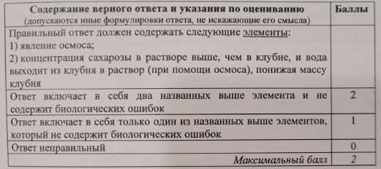
Пример задания высокого уровня, вызвавшего наибольшие трудности

Slide 17
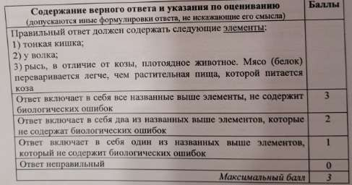
Пример задания высокого уровня, вызвавшего наибольшие трудности

Slide 18
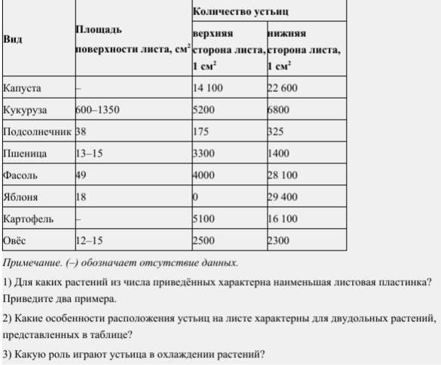
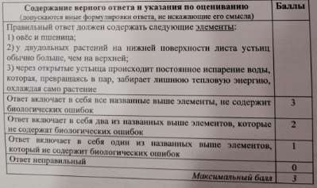
Пример задания высокого уровня, вызвавшего наибольшие трудности

Slide 19
Рекомендации по выполнению задания 25

Slide 20
Рекомендации по выполнению задания 26

Slide 21
Структура КИМов ЕГЭ 2024
Время выполнения работы – 3 ч. 55 мин (235 минут)
Части работы | Количество заданий | Максимальный первичный балл | Процент максимального первичного балла за выполнение заданий данной части от максимального первичного балла за всю работу, равного 59 | Тип заданий
Часть 1 | 21 | 36 | 63 | Задания с кратким ответом
Часть 2 | 7 | 21 | 37 | Задания с развернутым ответом
Итого | 28 | 57 | 100
Сроки проведения ЕГЭ по биологии в основной период – 13.06 (резерв – 27.06, 01.07)

Slide 22
Распределение заданий экзаменационной работы по содержательным разделам курса биологии в ЕГЭ 2024 года:
 | Тематический блок | Количество заданий
 |  | Вся работа | 1 часть | 2 часть
1 | Биология как наука. Живые системы и их изучение | 4 | 3 | 1
2 | Клетка как биологическая система | 4 | 3 | 1
3 | Организм как биологическая система | 3 | 2 | 1
4 | Система и многообразие органического мира | 5 | 4 | 1
5 | Организм человека и его здоровье | 6 | 5 | 1
6 | Эволюция живой природы. Развитие жизни на Земле | 3 | 2 | 1
7 | Экосистемы и присущие им закономерности | 3 | 2 | 1

Slide 23
Распределение заданий экзаменационной работы по биологии 2024 года по уровням сложности:
Уровень сложности заданий | Количество заданий | Максимальный первичный балл | Процент максимального балла за выполнение заданий данного уровня сложности от максимального первичного балла за всю работу, равного 57
Базовый | 14 | 22 | 38
Повышенный | 8 | 17 | 30
Высокий | 6 | 18 | 32
Итого | 28 | 57 | 100

Slide 24
Оценивание работ ЕГЭ 2024 по отдельным зданиям
Задание | Максимальный балл | Задание | Максимальный балл
№ 1 | 1 ПБ | № 15 | 2 ПБ
№ 2 | 2 ПБ | № 16 | 2 ПБ
№ 3 | 1 ПБ | № 17 | 2 ПБ
№ 4 | 1 ПБ | № 18 | 2 ПБ
№ 5 | 1 ПБ | № 19 | 2 ПБ
№ 6 | 2 ПБ | № 20 | 2 ПБ
№ 7 | 2 ПБ | № 21 | 2 ПБ
№ 8 | 2 ПБ | № 22 | 3 ПБ
№ 9 | 1 ПБ | № 23 | 3 ПБ
№ 10 | 2 ПБ | № 24 | 3 ПБ
№ 11 | 2 ПБ | № 25 | 3 ПБ
№ 12 | 2 ПБ | № 26 | 3 ПБ
№ 13 | 1 ПБ | № 27 | 3 ПБ
№ 14 | 2 ПБ | № 28 | 3 ПБ

Slide 25
Изменения в спецификации
Исключено задание 20 по нумерации 2023 г.
Общее число заданий сократилось с 29 до 28.
Максимальный первичный балл уменьшен с 59 до 57 баллов.
Во время выполнения экзаменационной работы участнику экзамена разрешается использовать непрограммируемый калькулятор

Slide 26
Методические рекомендации ФИПИ для учителей на основе анализа результатов ЕГЭ 2023 года
В методических рекомендациях приведён анализ результатов ЕГЭ 2023 года, в том числе типичных ошибок участников ЕГЭ с разными уровнями подготовки
https://4ege.ru/index.php?do=download&id=22903

Slide 27
Наиболее распространенные ошибки в тестах ЕГЭ 2023
Рассмотрите таблицу «Биология – комплексная наука» и заполните ячейку, вписав соответствующий термин
Раздел биологии | Предмет изучения
Анатомия | Строение органов, систем органов и организма в целом
? | Использование организмов в промышленном производстве продуктов питания и лекарств
биотехнология

Slide 28
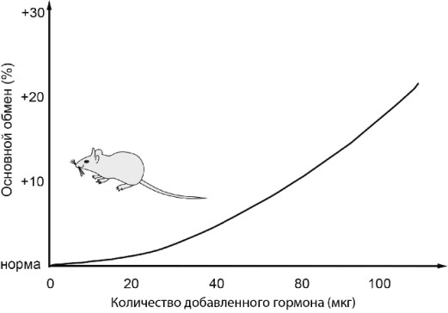
23. Экспериментатор решил изучить процессы основного обмена (обмена веществ) у домовой мыши (Mus musculus). Для этого он вводил в брюшную полость мышам физиологический раствор с гормоном щитовидной железы в разных дозировках и кормил их фиксированным количеством корма. (В норме у мыши синтезируется в сутки 15 мкг гормона.) Результаты эксперимента представлены на графике.
Какую нулевую гипотезу* смог сформулировать исследователь перед постановкой эксперимента? Объясните, почему для каждой дозировки гормона необходимо использовать группу мышей, а не одну особь. Почему результаты эксперимента могут быть недостоверными, если ставить эксперимент на мышах разных видов?
* Нулевая гипотеза – принимаемое по умолчанию предположение о том, что не существует связи между двумя наблюдаемыми событиями, феноменами.
Элементы ответа:
нулевая гипотеза – интенсивность основного обмена (интенсивность обмена веществ) не зависит от количества гормона (концентрации гормона);
использование группы мышей повышает достоверность результатов (уменьшает погрешность измерения)
ИЛИ использование группы мышей исключает влияние индивидуальной изменчивости на результат;
реакция разных видов мышей на гормон может различаться ИЛИ разные виды мышей могут иметь различную скорость основного обмена;
зависимость между интенсивностью основного обмена (интенсивностью обмена веществ) и количеством гормона (концентрацией гормона) не удастся установить в явном виде.

Slide 29
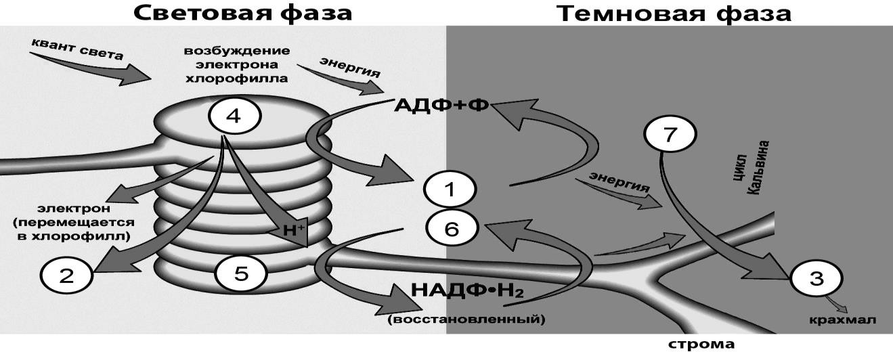
Рассмотрите схему и выполните задания 5 и 6.
Каким номером на схеме обозначен источник неорганического углерода? Ответ: (7)
Установите соответствие между характеристиками и веществами фотосинтеза, обозначенными на схеме выше цифрами 1, 2, 3: к каждой позиции, данной в первом столбце, подберите соответствующую позицию из второго столбца.
ХАРАКТЕРИСТИКИ ВЕЩЕСТВА ФОТОСИНТЕЗА
А) обеспечивает энергией темновую фазу
Б) синтезируется в результате циклических реакций
В) является побочным продуктом световых реакций
Г) образуется в результате фотолиза
Д) синтезируется в результате фосфорилирования
Е) является шестиуглеродным сахаром
1) 1
2) 2
3) 3
132213

Slide 30
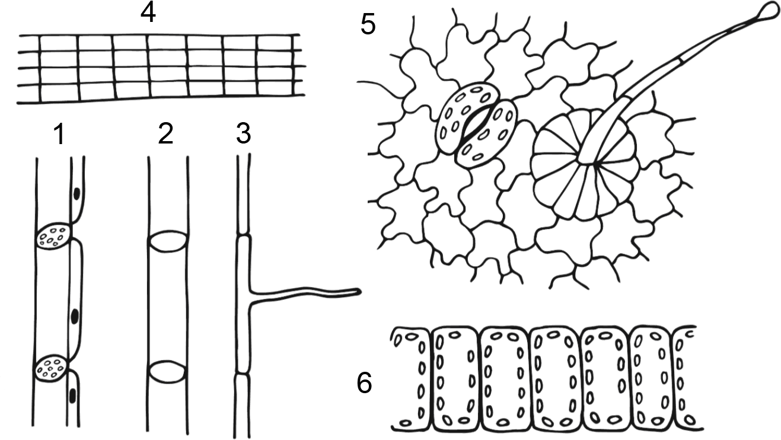
Рассмотрите рисунки и выполните задания 9 и 10.
9. На рисунке под каким номером обозначена ткань с устьицами?
Ответ: (5)
10. Установите соответствие между характеристиками и элементами растительных тканей, изображёнными на рисунках 1, 2, 3: к каждой позиции, данной в первом столбце, подберите соответствующую позицию из второго столбца.
ХАРАКТЕРИСТИКИ ЭЛЕМЕНТЫ РАСТИТЕЛЬНЫХ ТКАНЕЙ
А) | покрывает зону молодого корня
Б) | всасывает воду из почвы за счёт большой площади поверхности
В) | является проводящим элементом древесины
Г) | откладывается камбием в направлении сердцевины стебля
Д) | осуществляет транспорт веществ от листьев
Е) | входит в состав луба
1
2
3
332211

Slide 31
18. Выберите три верных ответа из шести и запишите в таблицу цифры, под которыми они указаны. Примерами деструктивной (разрушающей) функции живого вещества биосферы являются
Поражение организма болезнетворными бактериями
Распространение червей-паразитов
Воздействие кислот, выделяемых лишайниками на горную породу
Минерализация органических веществ редуцентами
Разложение детрита гнилостными бактериями
Поедание насекомых птицами
3, 4, 5

Slide 32
26. Подавляющее большинство взрослых амфибий населяет пресные водоёмы. Однако некоторые амфибии могут обитать в солоноватых водоёмах. Например, лягушка-крабоед (Fejervarya cancrivora) может некоторое время находиться в морской воде. Как при переходе лягушки из морской воды в пресную у неё изменится концентрация мочевины в крови, объём мочи и интенсивность реабсорбции воды в почках? Ответ поясните.
Элементы ответа:
концентрация мочевины в крови уменьшится;
объем мочи увеличится;
интенсивность реабсорбции воды в почках уменьшится;
концентрация солей в пресной воде ниже, чем в морской (пресная вода гипотонична);
вода будет входить в тело лягушки (в результате осмоса);
при переходе в пресную среду у лягушки будет увеличиваться выделение воды (снижаться гипергидратация организма).

